Slide 1
פרימו –חשבון המשתמש
רב מנוע לחיפוש מידע אקדמי
https://jct-primo.hosted.exlibrisgroup.com/primo-explore/search?vid=972JCT_V1

Slide 2
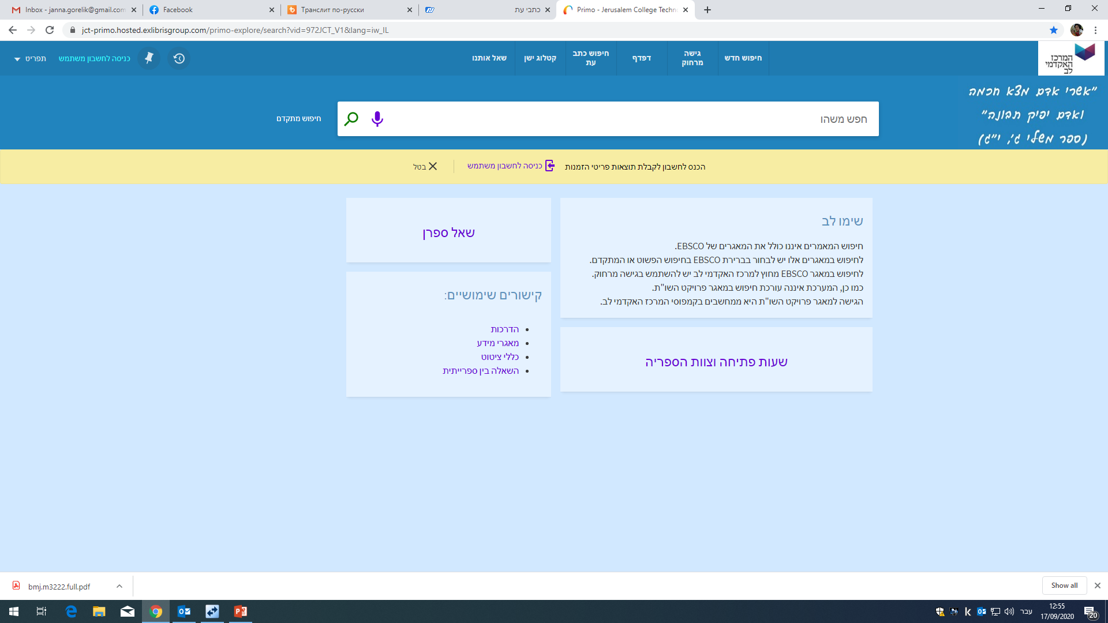
פרימו – מסך ראשי

Slide 3
אפשרויות של חשבון המשתמש
ניהול כרטיס קורא
הארכת ספרים
הזמנת ספרים
שמירת מאמרים
היסטוריה של חיפושים

Slide 4
כניסה לחשבון המשתמש

Slide 5
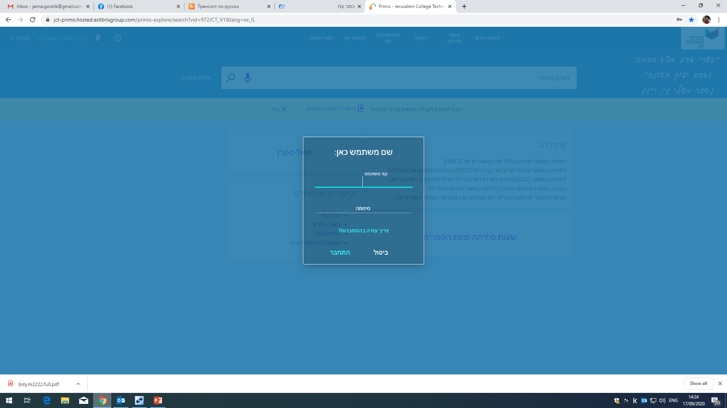
כניסה לחשבון המשתמש
גם שם המשתמש וגם הסיסמה הם מספר הזהות שלך

Slide 6
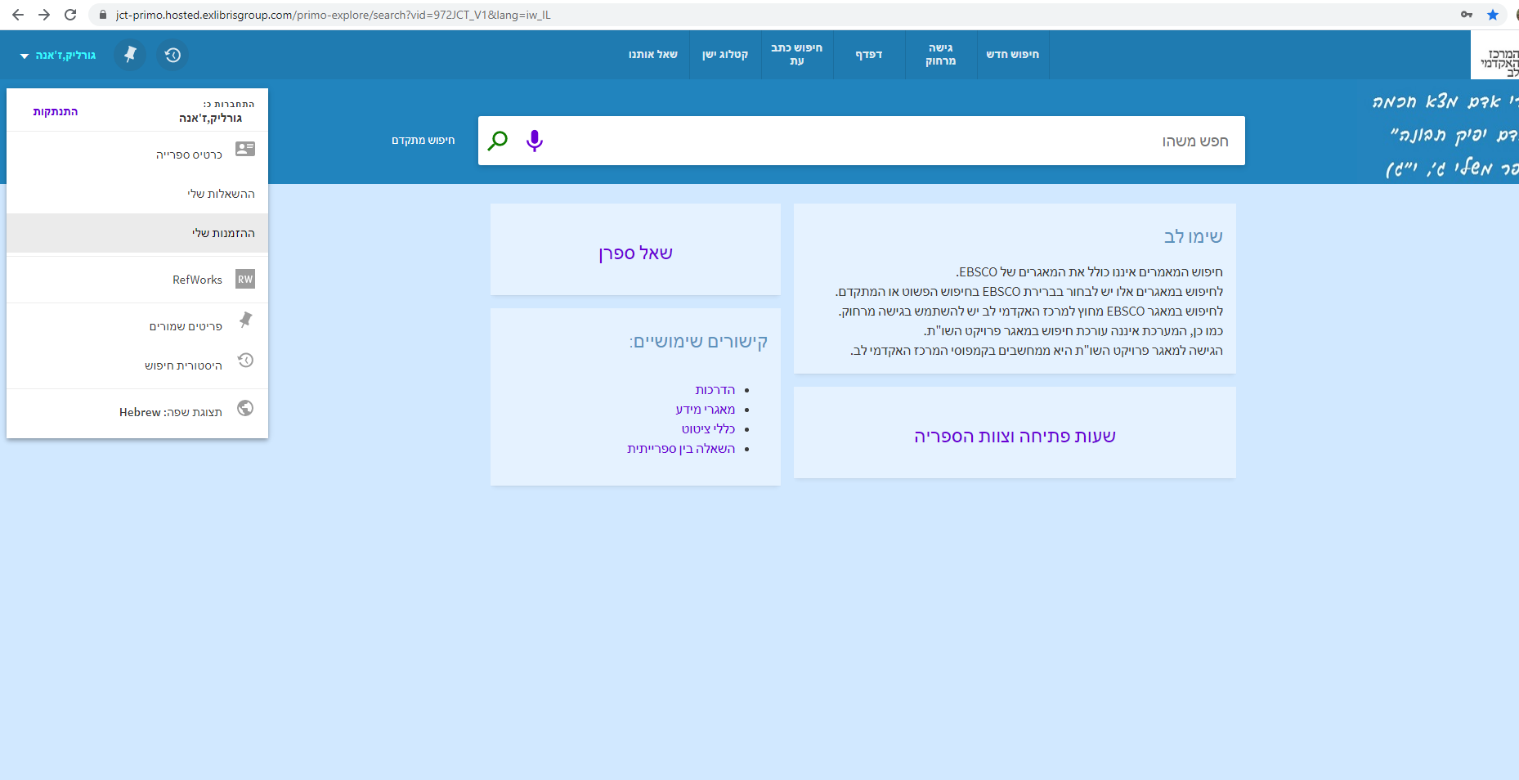
אופציות של חשבון המשתמש

Slide 7
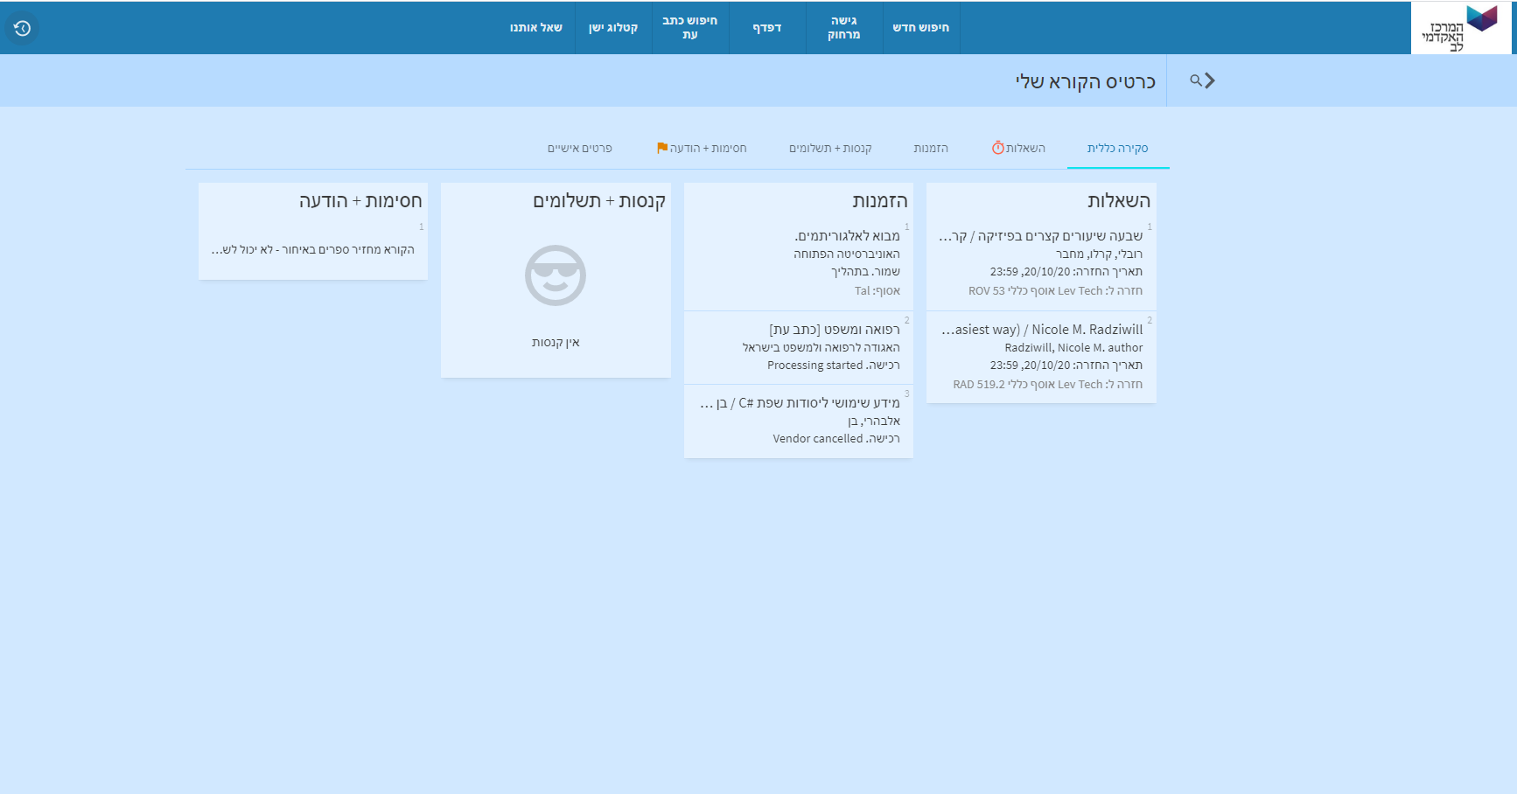
כרטיס הקורא שלי מסך ראשי

Slide 8
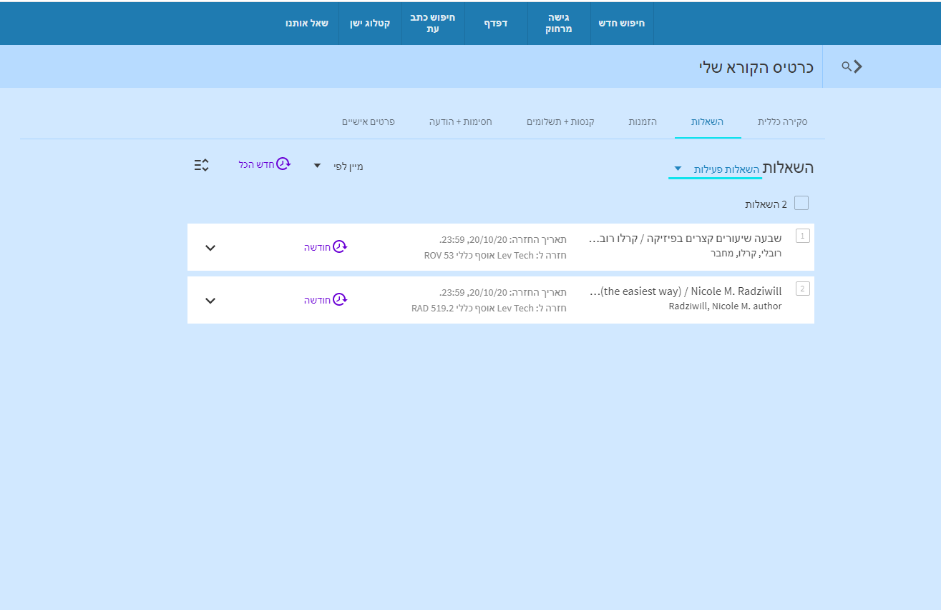
השאלות -פרוט
אפשרות לעבור להיסטוריה של השאלות
הארכת ספרים

Slide 9
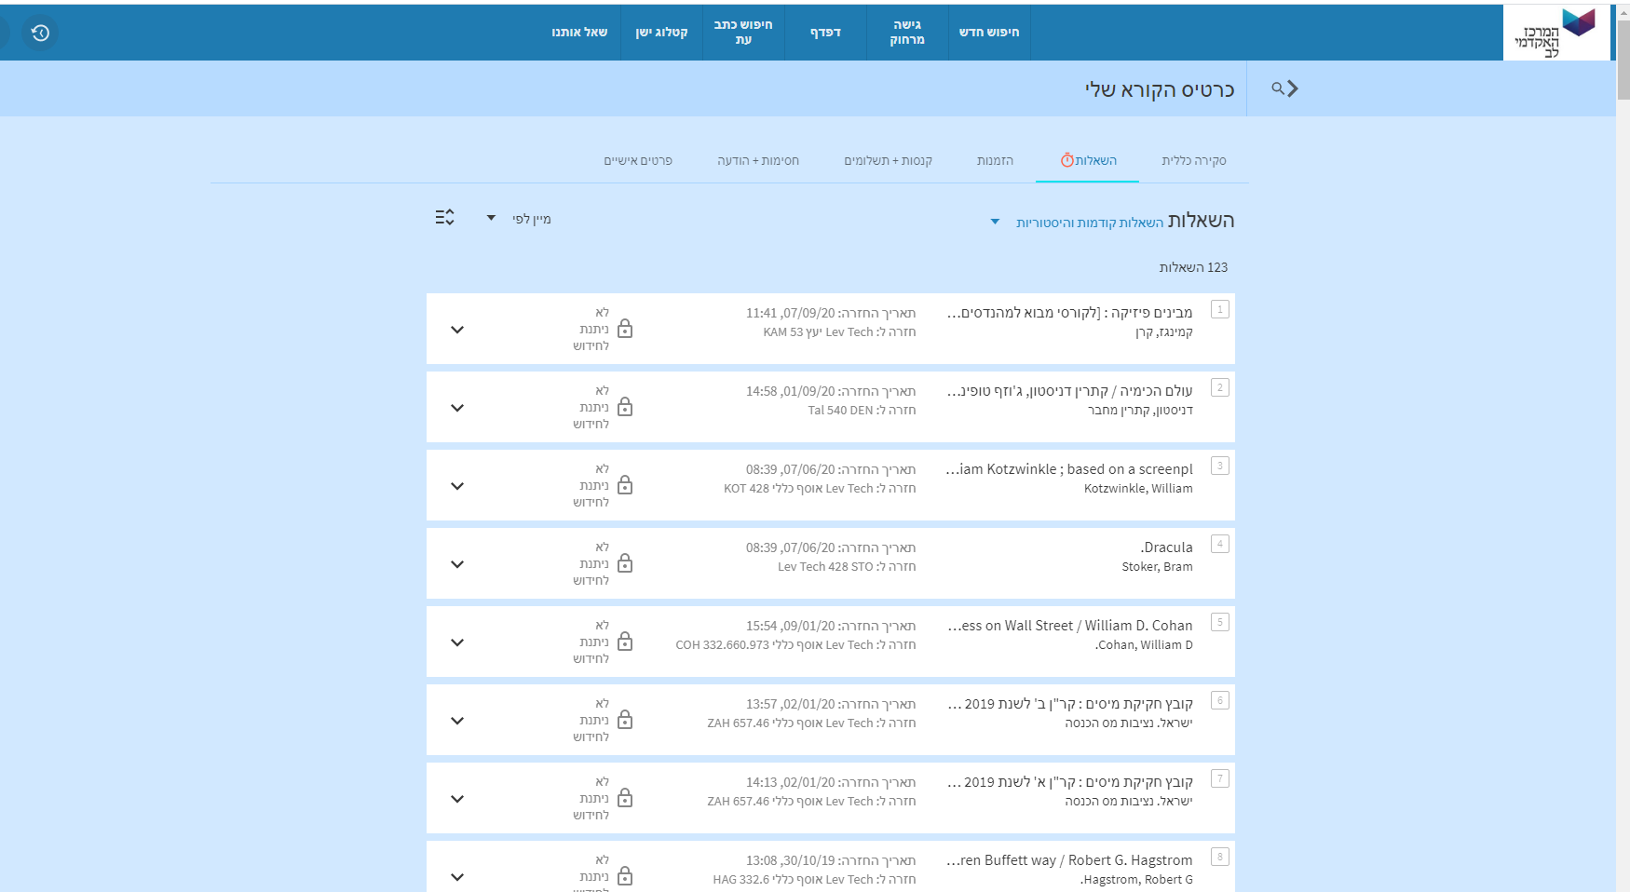
רשימת כל ההשאלות שנעשו בכרטיס זה

Slide 10
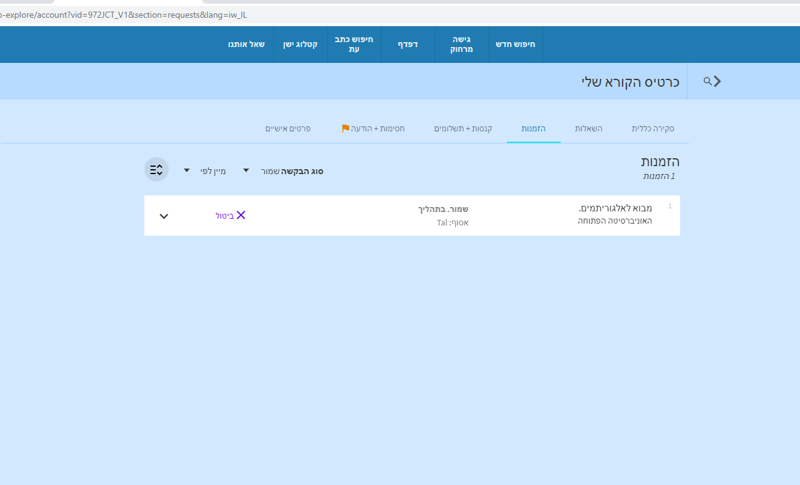
רשימת הזמנות

Slide 11
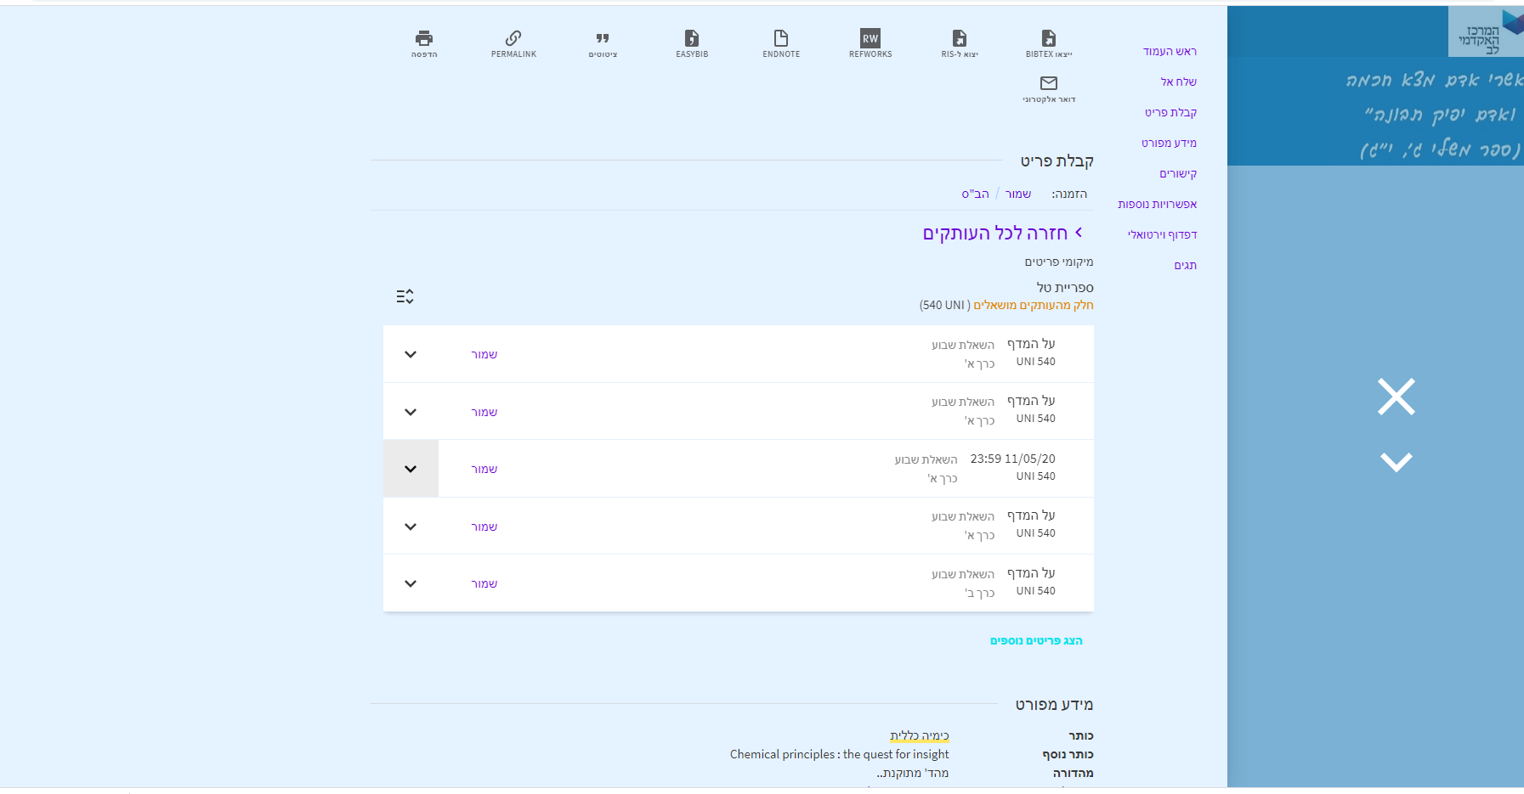
הזמנת ספר
ניתן להזמין ספר רק כשאתה מחובר לחשבון המשתמש

Slide 12
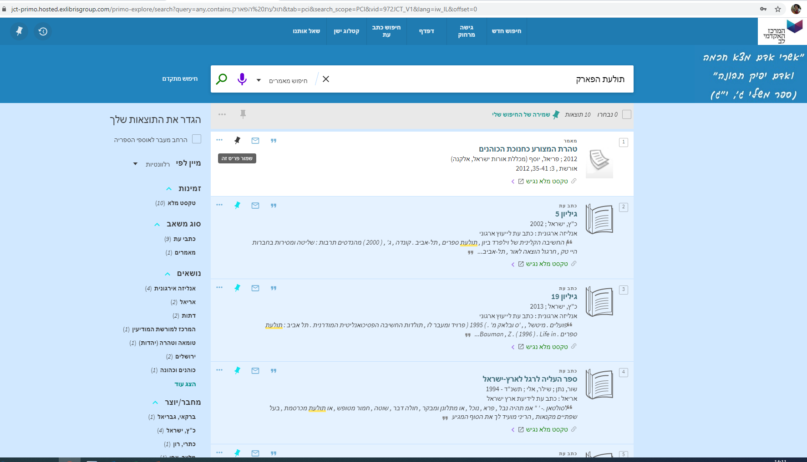
שמירת מאמר

Slide 13
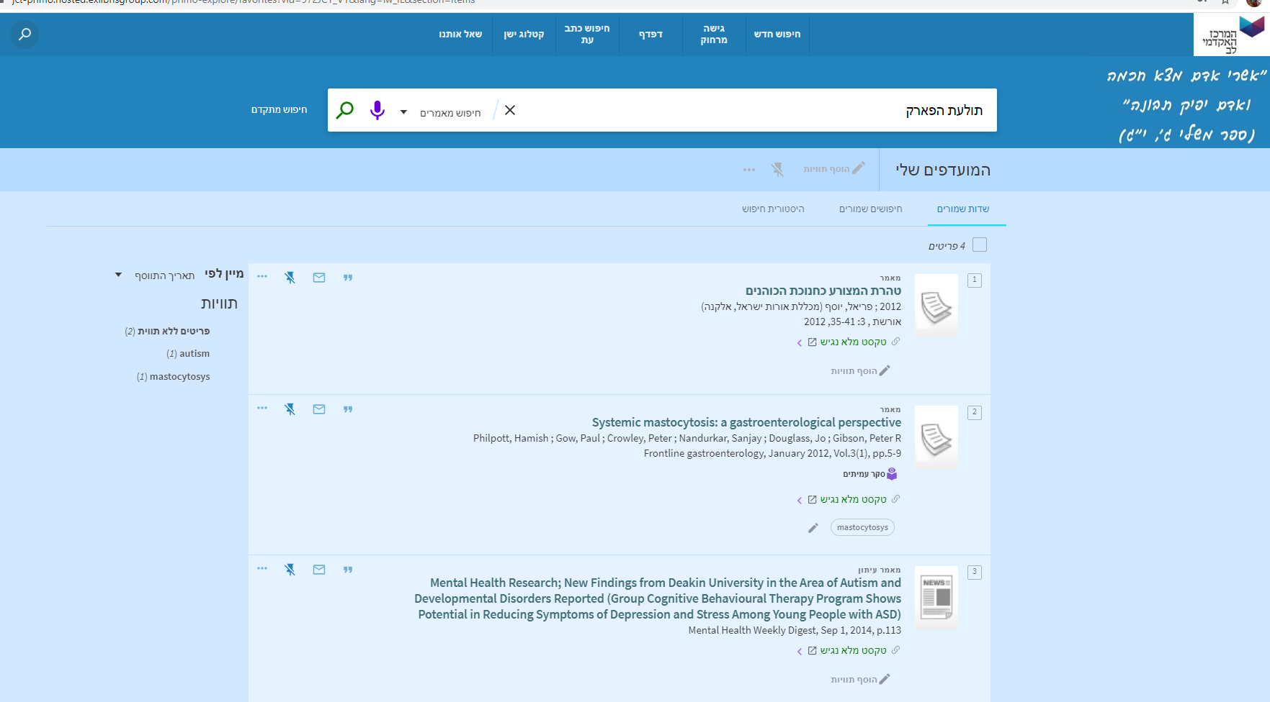
רשימת מאמרים שנשמרו
הוספת תווית
סינון לפי תוויות

Slide 14
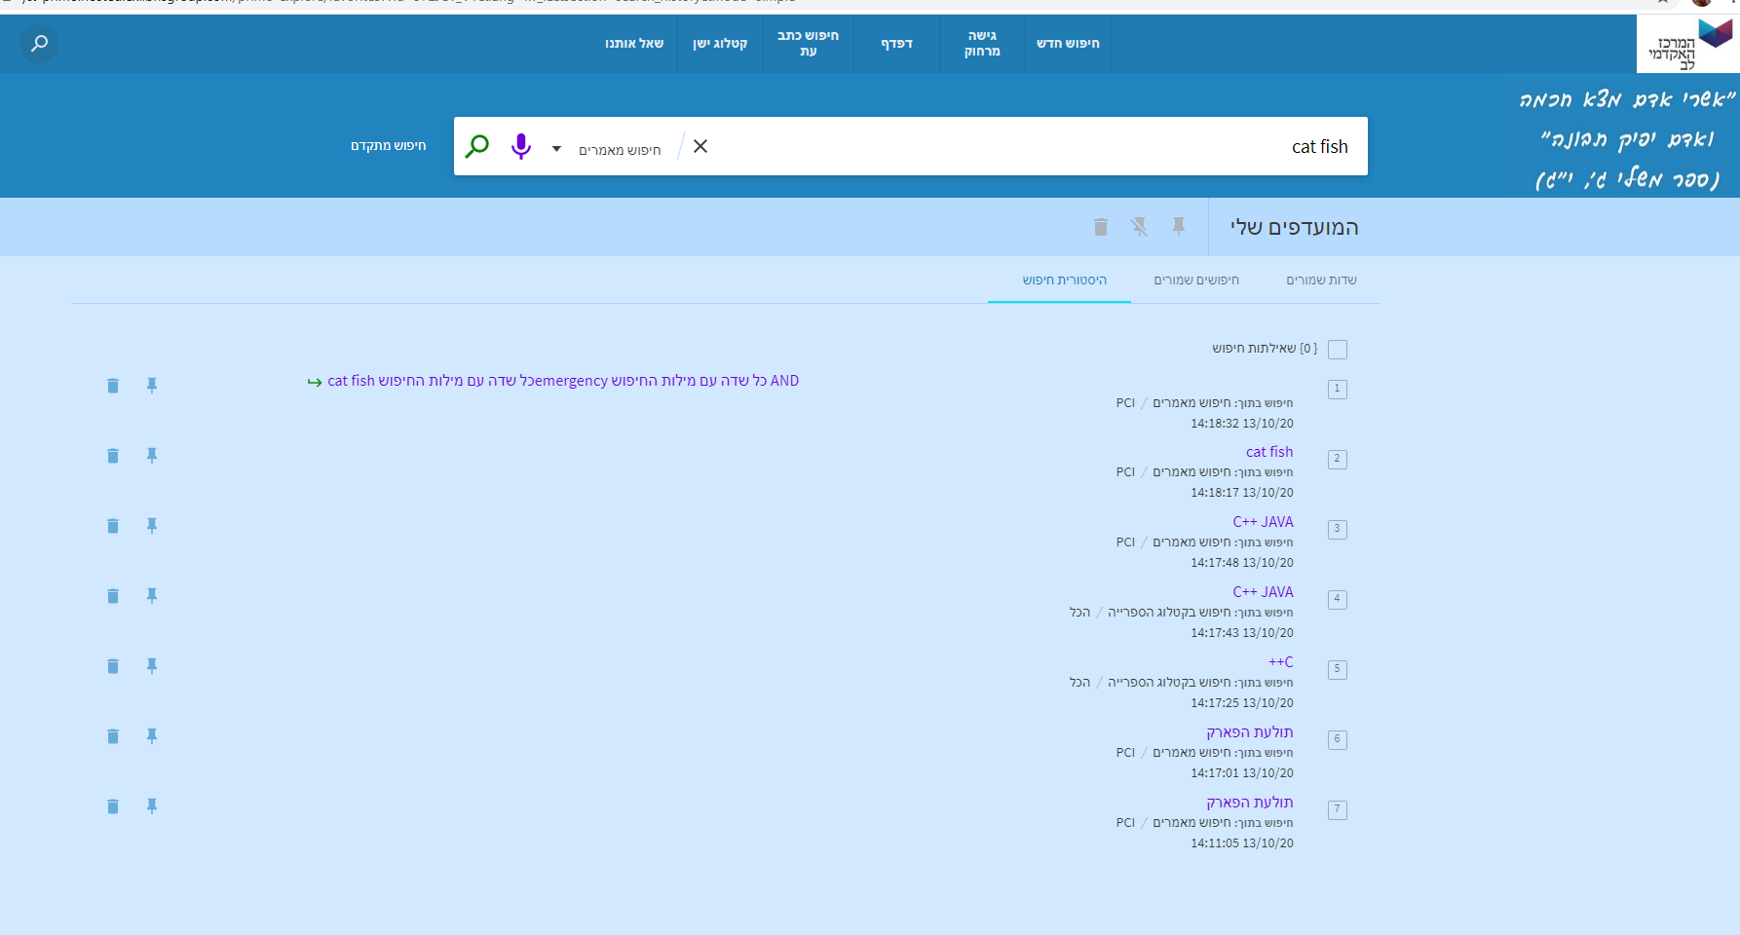
היסטורית חיפוש
(רק חיפושים שנעשו כשאתה מחובר למשתמש שלך)

